Slide 1
П.М. Третьяков и Третьяковская галерея

Slide 2
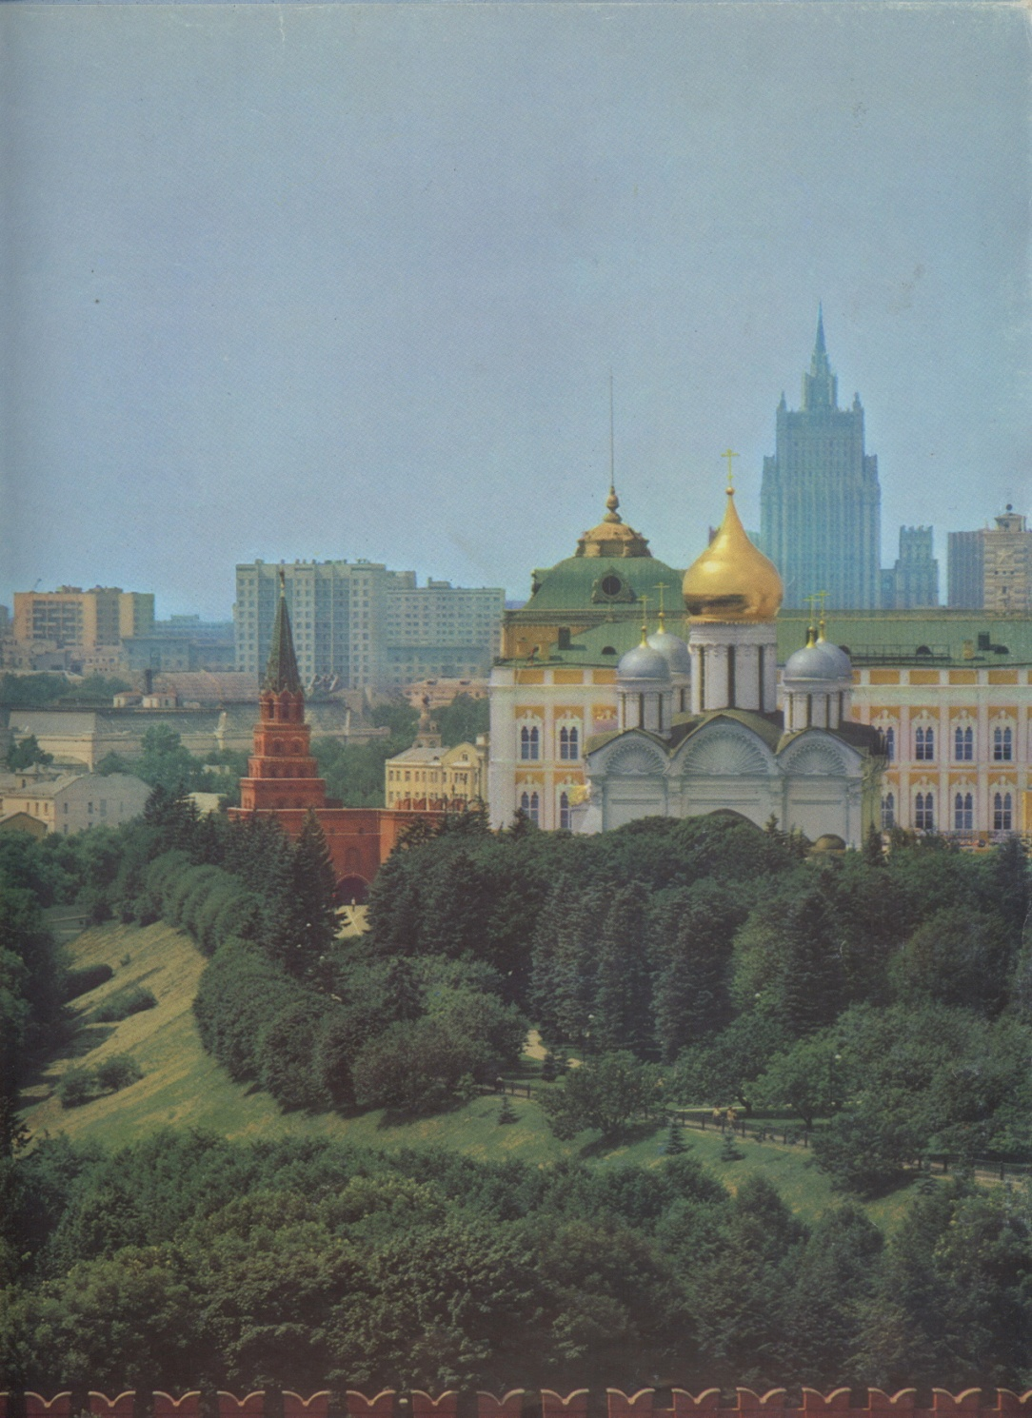
Без Третьяковской галереи мы не представляем себе
Москвы и России.

Slide 3
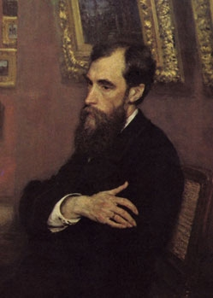
История создания Третьяковской галереи началась давно. В 1832 году на свет появился основатель знаменитого художественного музея, Павел Михайлович Третьяков. Он получил прекрасное образование благодаря тому, что род его был купеческим, а родители владели фабрикой, доходы которой ежегодно росли.
Павел Михайлович всегда интересовался искусством, хоть и работал вместе с отцом, со временем он начал задумываться над тем, чтобы создать павильон, куда вместились бы картины всех русских художников. Именно их творчество более всего вдохновляло мецената.

Slide 4
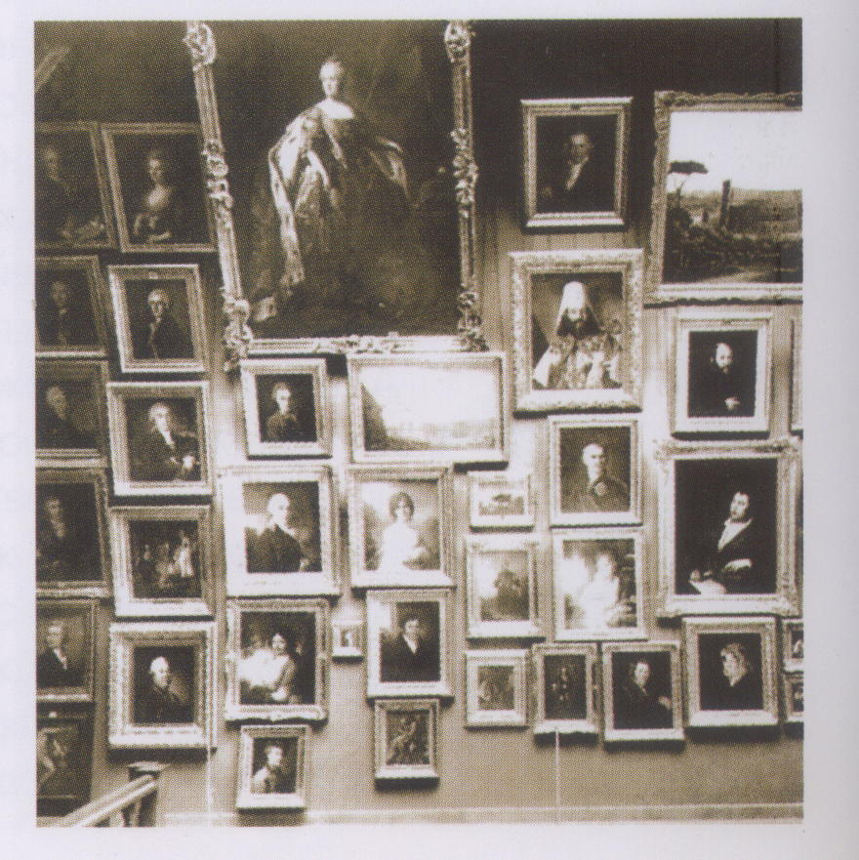
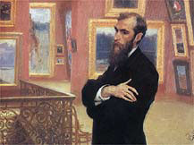
Павел Михайлович Третьяков, основатель галереи, начал собирать картины русских художников с 1856 года и всю жизнь оказывал поддержку людям искусства.

Slide 5
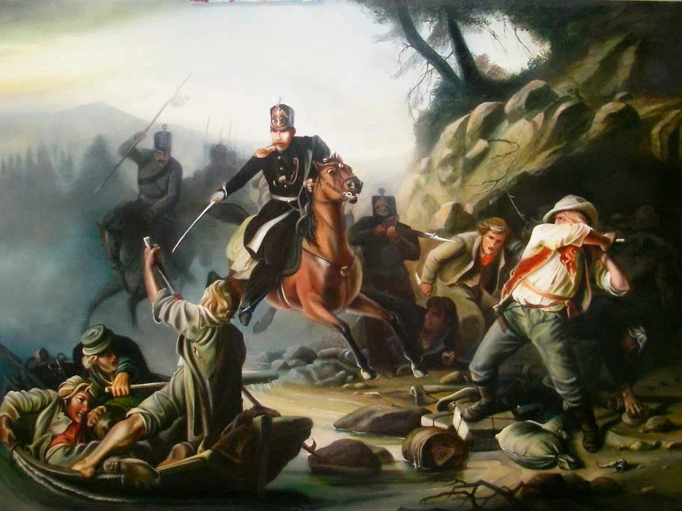
После смерти родителей Третьяков взялся за исполнение своей мечты, первыми картинами которые он приобрел, были масляные произведения «Стычка с финляндскими контрабандистами» В. Худякова и «Искушение» Н. Шильдера, далее было больше.
Василий Худяков
«Стычка с финляндскими контрабандистами»
Николай Густавович Шильдер «Искушение»

Slide 6
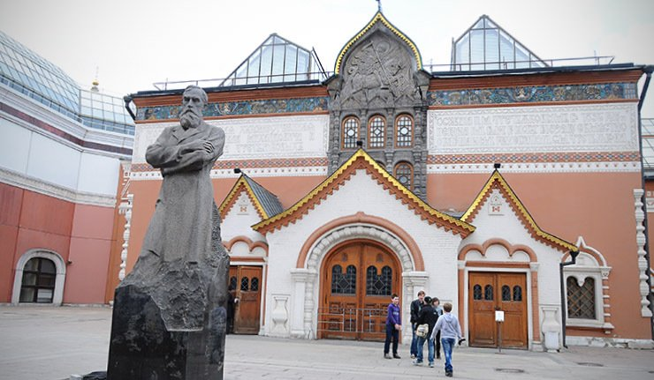
Сначала картины висели в доме Третьякова, в процессе сбора коллекции к дому начали делать пристройки, которые в 1870 году стали доступны для широких масс. Когда меценат понял, что все полотна просто не уместятся в пристройках, он распорядился возвести особе здание – Третьяковскую галерею, которая открыла свои двери в 1875 году и располагается по сей день в самом старом квартале Москвы в Замоскворечье. С этого момента и началась история создания Третьяковской галереи.

Slide 7
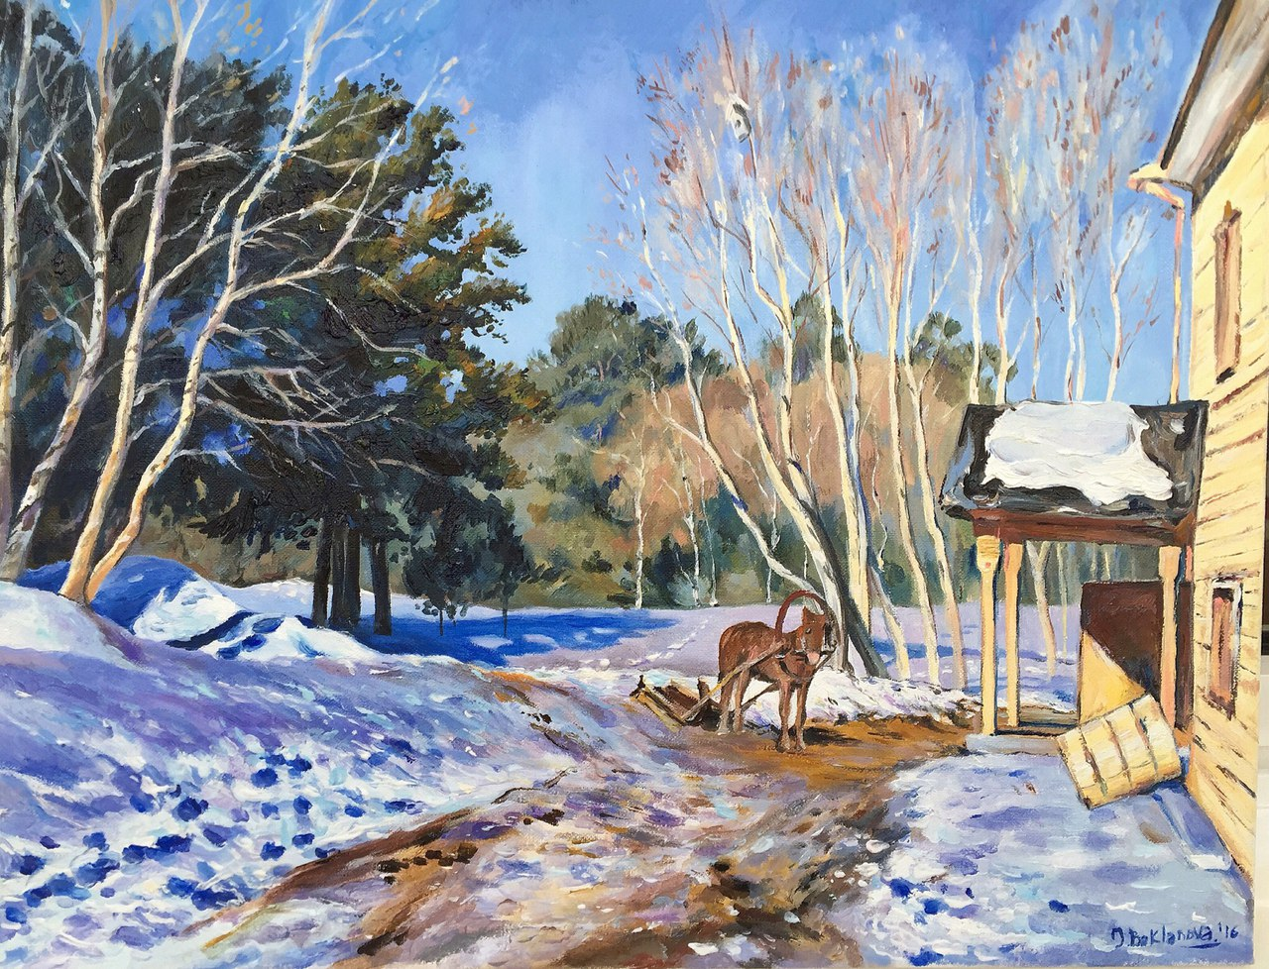
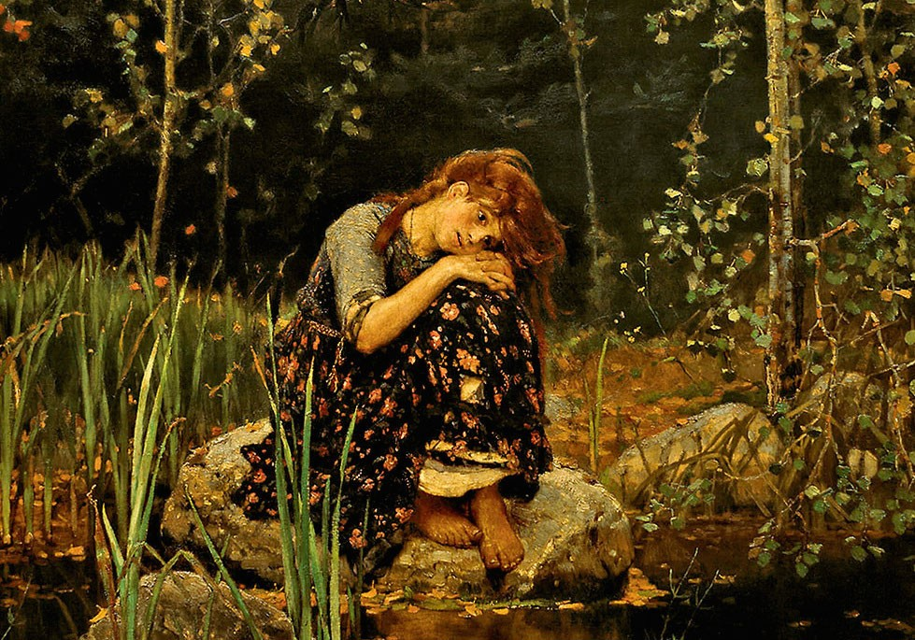
В 1892 году коллекция была подарена Москве, уже тогда она насчитывала более 1300 полотен русских авторов, большинство из которых не просто продавали Третьякову свои творения, но гордились тем, что меценат выбрал именно их, и были благодарны за помощь, которую он оказывал всем нуждающимся.
В.М.Васнецов "Аленушка" 1881
И.И. Левитан "Март" 1895

Slide 8
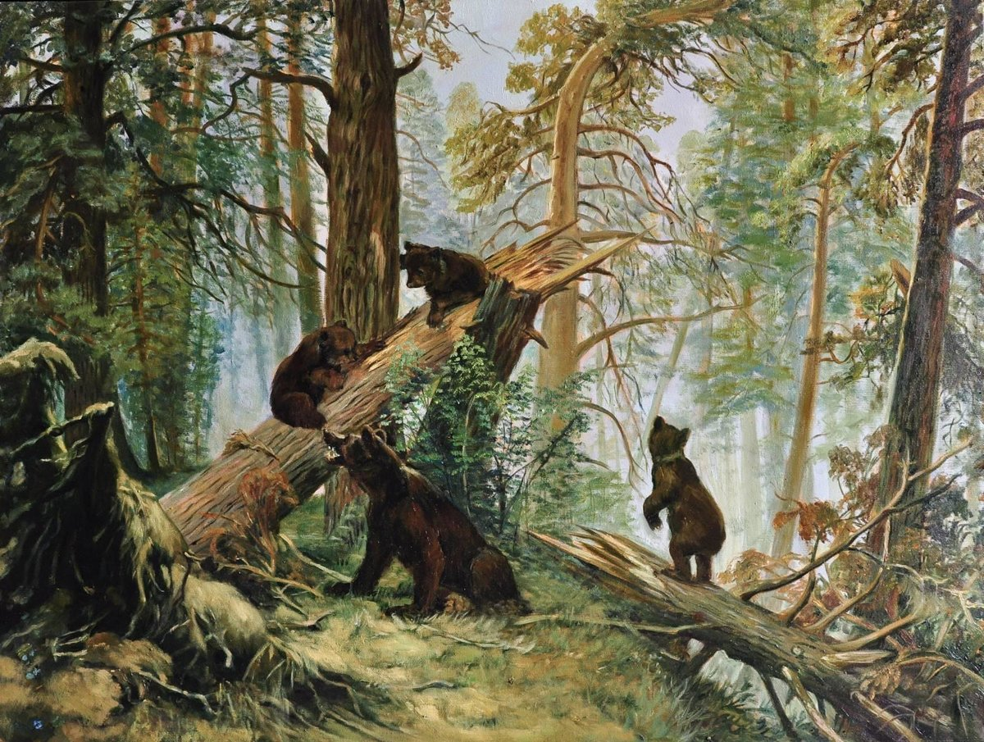
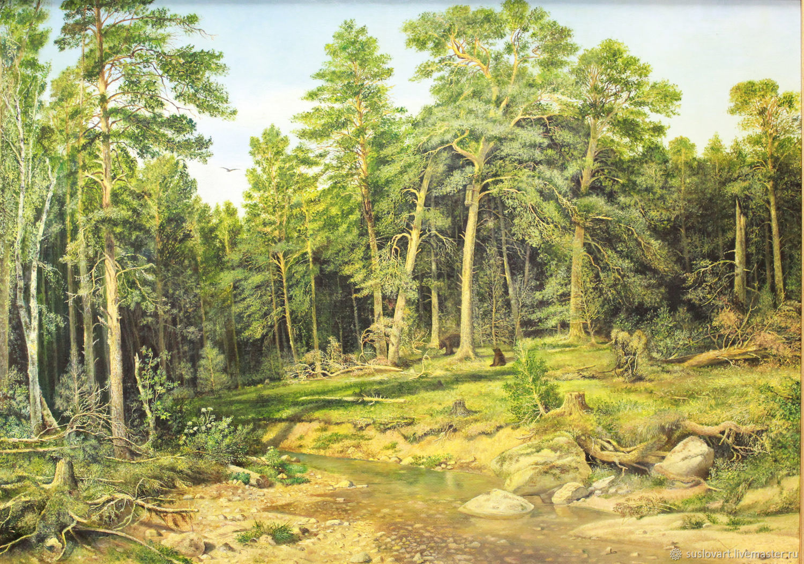
После смерти Павла Михайловича Третьяковку не забросили, наоборот, она стала пополняться новыми работами, и к 1917 году в ней насчитывалось более 4 000 полотен, а также коллекция икон, карт и других русских творений.
Иван Иванович Шишкин
«Утро в сосновом бору».
Иван Иванович Шишкин
«Сосновый бор.
Мачтовый лес в Вятской губернии».

Slide 9
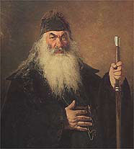
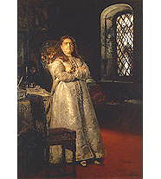
Оторвавшись от полотен Васнецова, Шишкина, Левитана, мы входим в репинский зал, чтобы увидеть знаменитую картину И.Е.Репина «Иван Грозный и сын его Иван»
"Осенний букет" 1892
"Царевна Софья" 1879
"Протодиакон"1887

Slide 10
Третьяков, купивший эту картину, получил от властей предписание не выставлять произведение, изображавшее цареубийство, на всеобщее обозрение, и полотно были вынуждены поместить в отдельной комнате, закрытой для посетителей. Долгое время он не знал, скоро ли снимут запрет и картина займет свое постоянное место в зале.

Slide 11
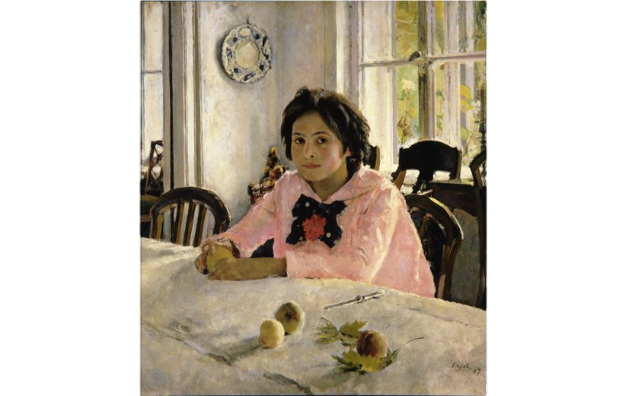
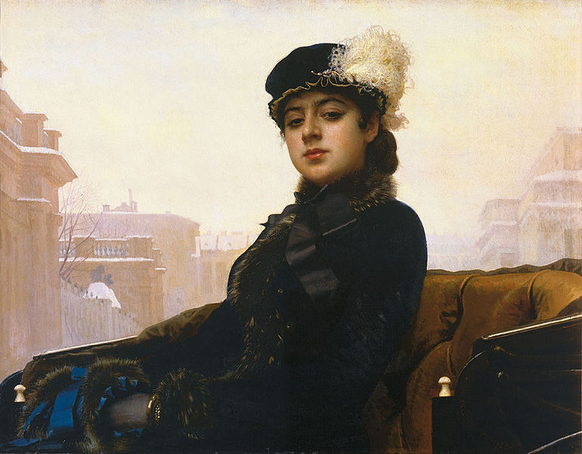
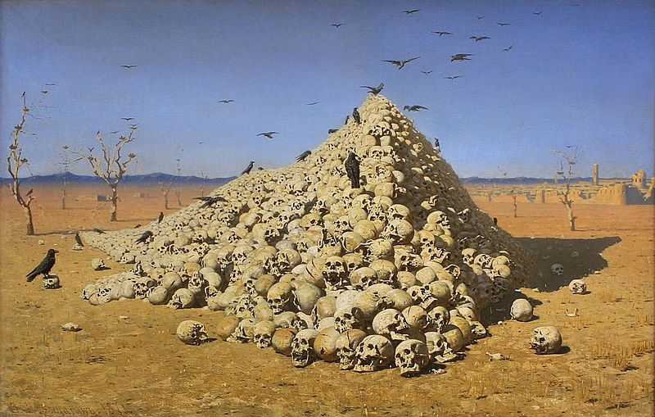
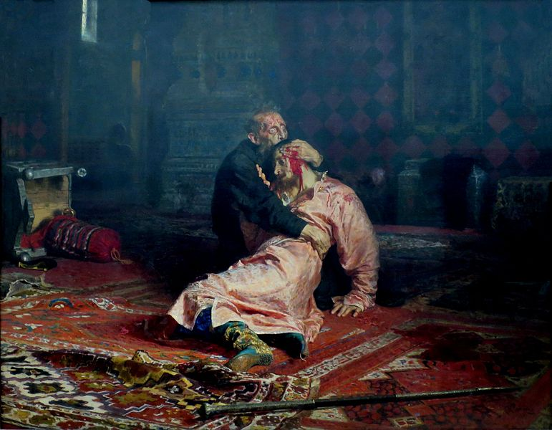
Картины из Третьяковской галереи :
Иван Шишкин – «Утро в сосновом бору»
Серов Валентин – «Девочка с персиками»
И. Е. Репин – «Иван Грозный и сын его Иван»
И. Н. Крамской – «Неизвестная»
В. В. Верещагин – «Апофеоз войны»

Slide 12
«Опять двойка» Федор Решетников

Slide 13
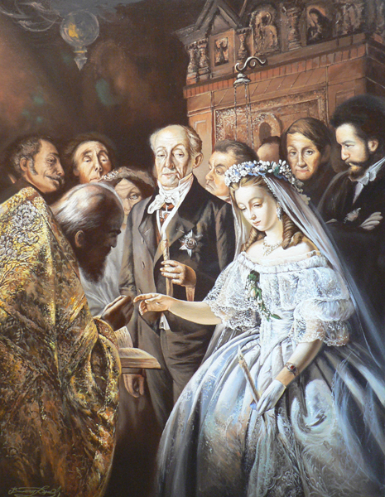
В.В.Пукирев. Неравный брак

